Slide 1


Slide 2

Selling Imagine
As Easy as ABC

Slide 3


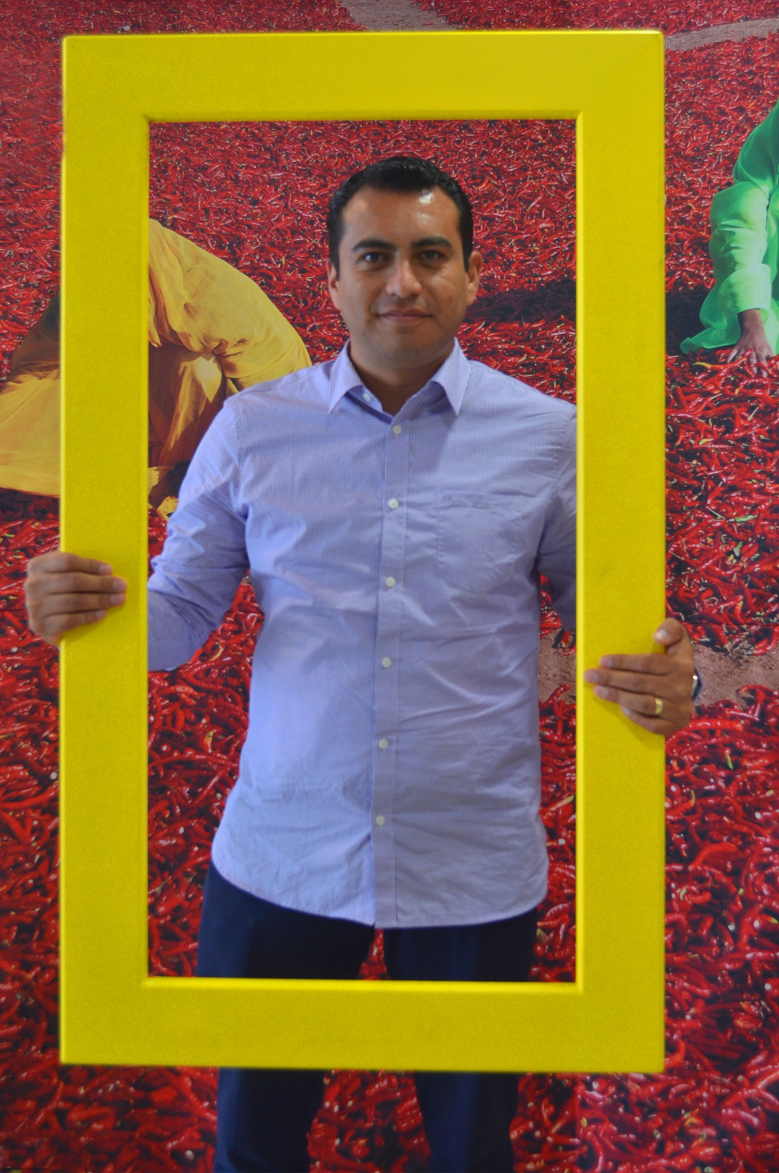

Slide 4


1. ¿Qué características son las más importantes en el mercado meta de Imagine?

Slide 5

2. ¿Cuál es el perfil típico de un profesor en este segmento?

Slide 6

3. ¿Qué busca un tomador de decisiones en este segmento?

Slide 7

4. ¿Qué características / recursos de Imagine consideras indispensable mencionar en la promoción en este segmento?

Slide 8
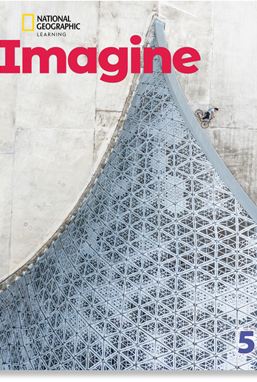
5. En base a las características / recursos de Imagine mencionados en el punto anterior ¿Cuáles son los beneficios que le brinda a una institución y/o profesor usuario?

Slide 9

BRINGING THE WORLD TO THE CLASSROOM AND THE CLASSROOM TO LIFE

